Slide 1
DOSSIER DE PRESSE
Boukhary Bounass Moussa

Slide 2
SOMMAIRE
BIOGRAPHIE
ARTICLES DE PRESSE
FESTIVALS
DISCOGRAPHIE

Slide 3
BIOGRAPHIE
Né à Aioun en Mauritanie de son vrai prénom Boukhary Bounass est issue d’une famille maure , nourrissant des valeurs africaines par son mélange d’éducation culturel celui que l’on surnomme le caméléon aujourd’hui est animateur culturel ,Slameur, conteur, humoriste. c’est en 2009 que tout commence, vainqueur du concours printemps des poètes à l’institut français de Mauritanie, le caméléon est solliciter par le club planète jeunes de Mauritanie pour déclamer des poèmes lors des concours génie en herbe dont il est actuellement l’un des animateurs favori, en 2012 il entre dans le jargon du slam , un an plus tard en 2013 il est récompensé au titre du meilleur jeune talent de l’année par la commission de l’éducation et de la culture de l'Unesco. De sa plume de sagesse, l’artiste peint avec ses mots pour nourrir des âmes tristes et avec son humour; un simple sourire devient un geste de charité. Néanmoins le caméléon du désert reste un homme humble, et modeste qui poursuit son bout de chemin dans l’humanitaire.
Actuellement promoteur du concours de slam/poésie et du festival de slam et humour du désert en cours…..

Slide 4
ARTICLES DE PRESSE
Théâtre Bounass Badra Siby alias le caméléon sur scène
20 mars, 2015 par rimweb
RIMWEB : Ce jeune slameur et comédien a offert un show théâtral au public au centre culturel Marocain le 13 mars dernier. Une occasion pour lui de revenir sur les difficultés d’obtention de pièce d’identifie mauritanienne, un processus souvent long qu’il a abordé à travers son exemple personnel. Si pour lui le rire est un remède, il dénonce que la culture soit sous valorisée. Notre site lui a tendu son micro pour vous ;
Rimweb : vous êtes un jeune comédien, pourquoi ce surnom de caméléon ?
Boukhary Bounass Moussa: Je me nomme Boukhary Bounass Moussa « alias » le caméléon, poète, conteur ,slameur, et aussi humoriste ,je ne suis pas celui qui change de couleur mais le mélange d’une diversité culturelle. J’ai choisi l’humour car dans notre religion un sourire est un geste de charité alors je veux faire rire, apporté un peu de joie dans le cœur des gens en soulignant des faits divers et aussi l’actualité de nos sociétés africaines. Je sais que cela n’est pas facile lorsque l’état se désengage et ne fait rien pour la culture.
Rimweb: Quelles sont les principales difficultés liées à ce métier selon vous ?
Boukhary Bounass Moussa : La Mauritanie ne met pas en valeur ses propres artistes il faut toujours que l’on évolue avec ses moyens de bord, faire un spectacle demande beaucoup de chose la disponibilité, la salle, la sonorisation, la répétition, et l’information. En générale les mauritaniens ne s’intéresse pas beaucoup à la culture et ne font rien qui puisse nous aider dans notre passion, pas de sponsor, ni de soutien et pourtant ils savent bien qu’il y a de jeunes talents qui peuvent avancer mais rien de cela ne compte pour eux.
Imaginez-vous un festival nuit du rire qui se passe chez nous et peu d’artistes montent sur scène, avec un temps réduit en plus, pas de présentation des artistes mauritaniens sur les affiches, et ce qui est grave certains d’entre nous ne retrouve pas la scène pendant 1 ou 2 ans. Et puis rien en retour pour nous, juste de la gratuité et pas de sponsor dans un pays où les sociétés se comptent par centaine.
Propos recueillis par Awa Seydou Traoré
Toute reprise partielle ou totale de cet article doit faire référence à www.rimweb.net

Slide 5
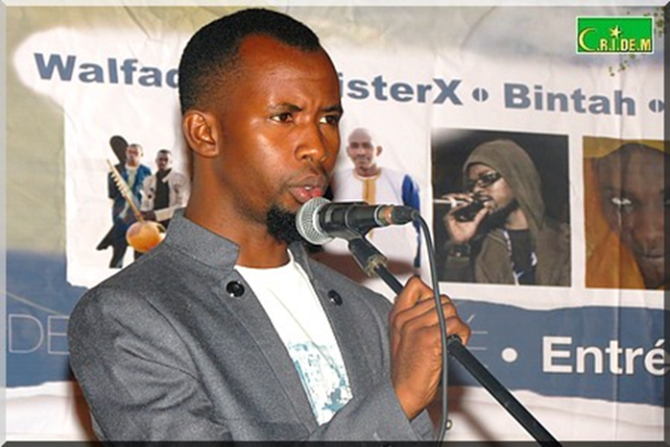
ARTICLES DE PRESSE
12-05-2015 13:51 - Les artistes chantent la dignité sans risques [PhotoReportage]
CultuRim - Dans le cadre de la Semaine de l’Europe en Mauritanie, l’Unité de Gestion du Programme (UGP) au Ministère de l’Intérieur et de la Décentralisation, à travers sa « Stratégie Nationale de Gestion de la Migration » créé en 2010, a tenu plusieurs activités.
Bénéficiant depuis 2013 du soutien de l’Union Européenne, pour la mise en application de sa stratégie, la SNGM a enchaîné tout au long de la semaine des rencontres avec le public pour sensibiliser sur les risques de l’immigration irrégulière. Et l’actualité des semaines écoulées ne l’en démentit pas.
Par des images, documentaires, prospectus, la SNGM a communiqué sur sa stratégie. Autant à la Délégation de l’Union Européenne que sur d’autres terrains. C’est ainsi qu’avec des artistes aux discours dissuasifs elle a organisé 2 concerts, l’un le mercredi 6 mai au siège de la Délégation, et le samedi 9 mai à l’Espace Biodivercytés.
A l’affiche Mister Ex, Caméléon, Bintah, Tifa, Walfadjiri et la compagnie de théâtre Vents de sable ont alterné les messages. Sur les hauteurs des chants et des sketchs : « notre monde, notre dignité, notre avenir » sans risques !

Slide 6
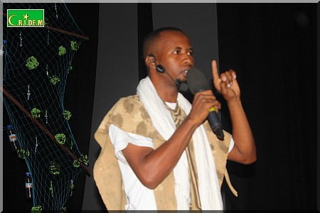
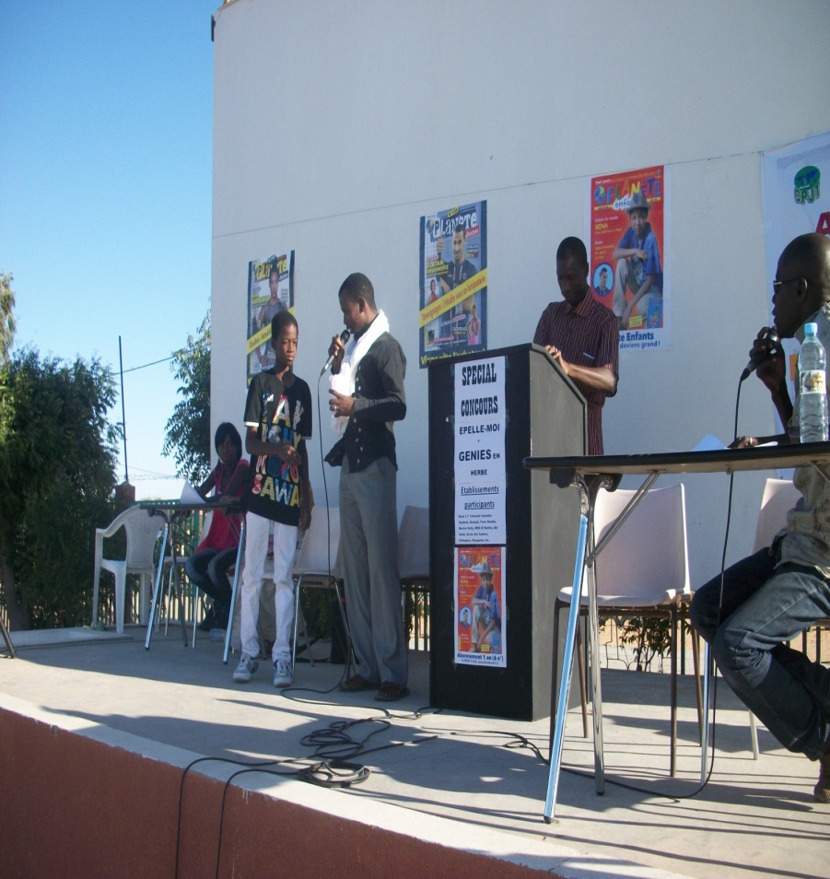
Photo réportage
Notes:
Une photo de témoignage , en pleine animation lors d’ une finale du concours génies en herbe ,épelle –moi, et poésie, et du festival sagesse populaire.

Slide 7
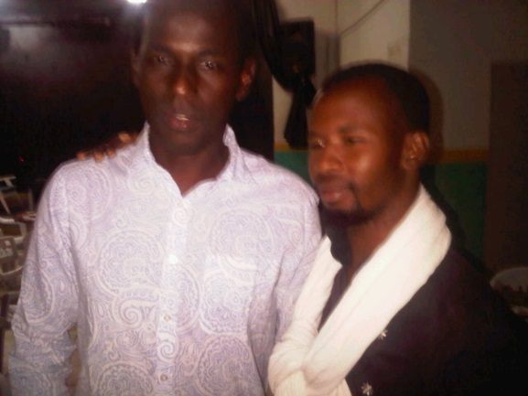
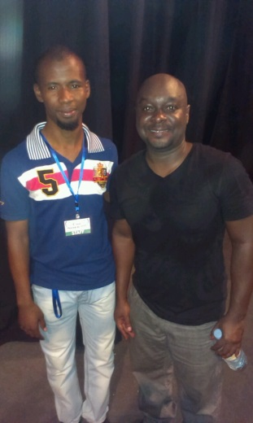
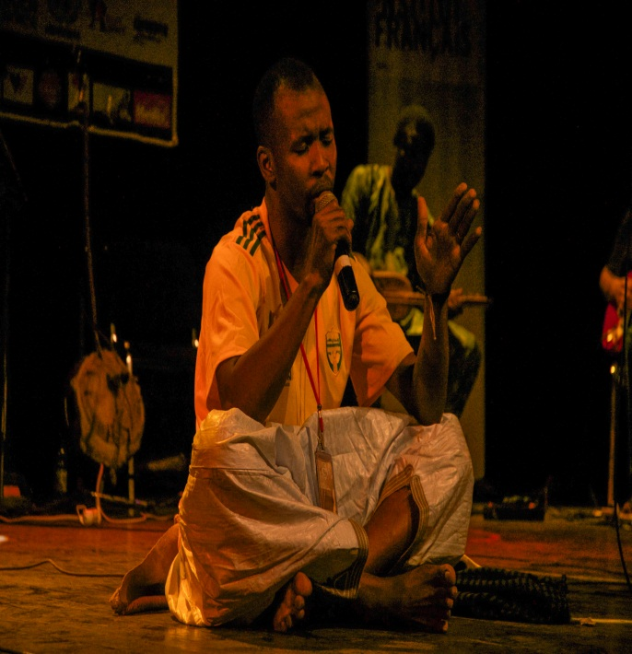
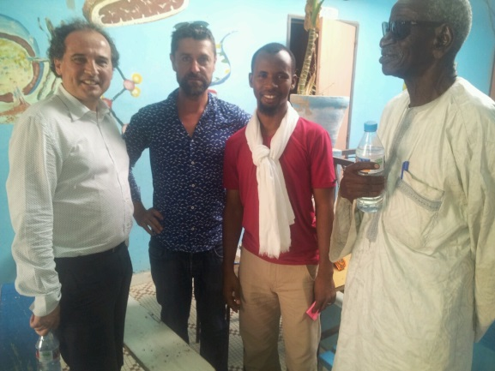
FESTIVALS
Festival de la Littérature
Festival de la Nuit du Rire
Fish Mali
Festival sagesse populaire
Notes:
A droite moi et Mamane le chroniqueur de RFI pendant le festival nuit du rire à Nouakchott, juste en dessous a droite de la photo l’un des anciens poètes écrivains mauritaniens Djibril Zakaria sall,a gauche Emmanuel Bongoesha spécialiste en littérature mauritanienne et Carlos du PEN internationale.
Et en fin a gauche de la page, moi et Phil Darwin humoriste franco-congolais.

Slide 8
DISCOGRAPHIE
1-Un Maxi de quatre titres en cours
2- Festival de contes sagesses populaire Janv. 2018
3- soirée conte à l’institut français de Mauritanie déc. 2017
4- slam et humour sur les ODD journée France volontaire oct. 2017
5-Festival littérature traversées Mauritanides déc. 2017
6- Festival culture métisse en tant Slameur oct. 2017
7- Fish Mali 2017- 2016
8- Festival du livre Boghé Mars 2017
9- Festival international Racont’art Algérie juillet 2016
10-Chroniques théâtralisées (les Mauritanides de Habib. M) Mai 2017
11-creation du spectacle d’humour(parlons de la femme)Mars 2017
12-création spectacle d’humour(les plats du rire)2016
13-création spectacle d’humour(je suis mauritanien) 2015
14- générique du film(ne coupez pas)pas y desarelo excision

Slide 9
CONTACTS
Phone: + 222 46911203
41240092(watsapp)
34061692
Mail: humoristeslameur@gmail.com
babaraul85@yahoo.fr

